Slide 1
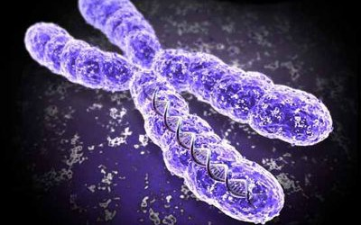
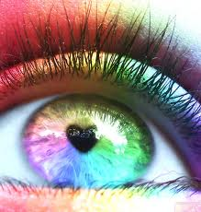
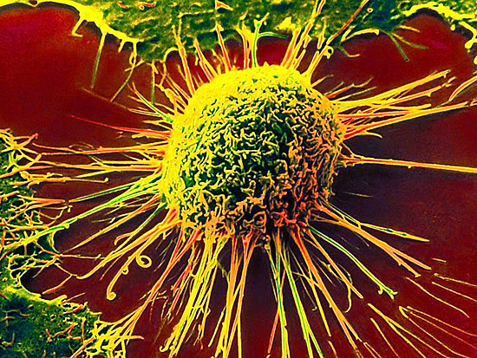
Презентація з біології на тему: “Цікаві факти про генетику”
Виконала:
учениця 11 класу
Бутівської ЗОШ
Пономарьова Владислава

Slide 2
Генетика – це…
Гене́тика (грец— породжувати) — це наука про спадковість і мінливість ознак організмів, методи управління ними та організацію спадкового матеріалу. Через універсальність генетичного коду генетика лежить в основі вивчення всіх форм життя від вірусів до людини.
Генетична інформація — існування в клітинах організмів таких сукупностей генів, які зберігають відомості про послідовність процесів обміну речовин у періоди росту та розмноження, про склад, будову і функції білків та нуклеїнових кислот. Носієм генетичної інформації є нуклеїнові кислоти: ДНК та РНК.
Слово «генетика» було уперше запропоновано для того, щоб описати знання про спадковість та мінливість, визначиним британським вченим Вільямом Батесоном у особистому листі до Адама Седжвіка (18 квітня 1905). Уперше Батесон ужив слово «генетика» публічно на Третій міжнародній конференції з гібридизації рослин (Лондон, Англіія) у 1906.
Основним завданням генетики є розроблення методів управління спадковістю та мінливістю з метою отримання необхідних людству форм організмів, регуляції формування їхніх природних і штучних популяцій, вивчення природи генетичних хвороб, розв'язання проблем стійкості природних і штучних популяцій видів.Генетика становить теоретичний фундамент сучасної біологічної науки.

Slide 3
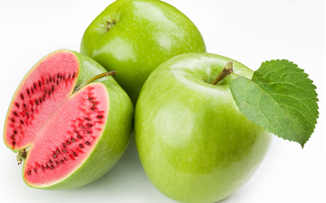
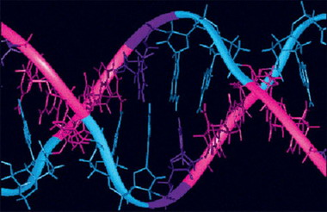
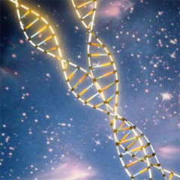
Напрями досліджень генетики
Генетика людини
Генетика рослин
Генетика тварин
Генетика мікроорганізмів
Генетика індивідуального розвитку
Молекулярна генетика
Цитогенетика
Генетика популяцій
Еволюційна генетика
Генетична інженерія

Slide 4
Цікаві факти
У людини оптимізм чи песимізм програмується на генетичному рівні. Вчені з’ясували, що погляд на світ визначається концентрацією нейропептидів Y в мозку, знижена концентрація яких змушує людину депресивно і песимістично сприймати навколишнє середовище.
У 2002 році мешканка США Лідія Фейрчайлд при розлученні з чоловіком пройшла процедуру аналізу ДНК, яка показала, що вона не є матір’ю двох своїх народжених дітей, а також не є матір’ю дитини, якою була на той момент вагітна. Як виявилося, Лідія була химерою, тобто організмом, який утворився в результаті злиття на ранній стадії розвитку двох яйцеклітин, запліднених різними сперматозоїдами. У результаті цього організм Лідії в різних тканинах має різні послідовності в ДНК.

Slide 5
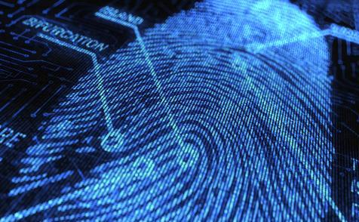
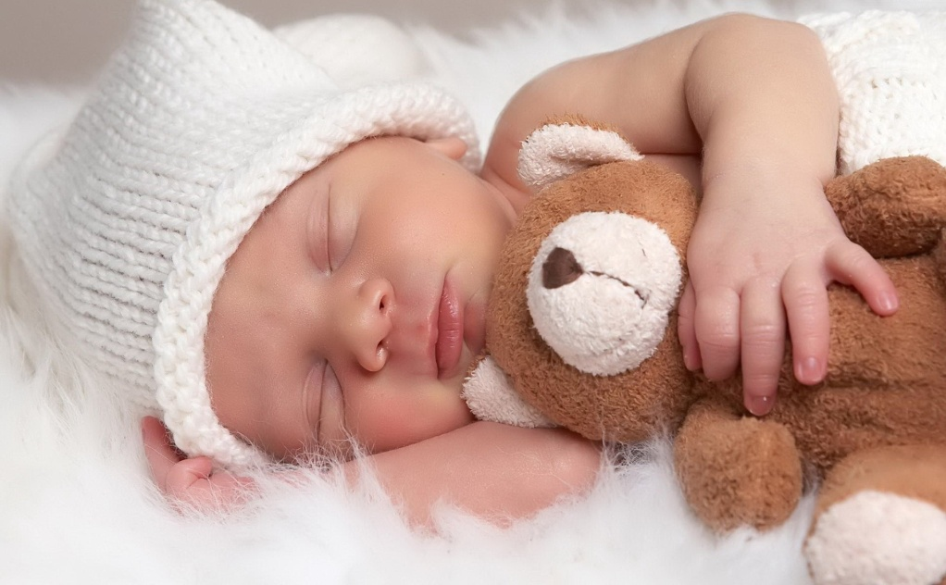
Адерматогліфія — Рідкісне генетичне захворювання, пов’язане з мутацією в гені SMARCAD1. В результаті цієї мутації у людини відсутні відбитки пальців. В даний час у світі відомо тільки 4 сім’ї з таким генетичним відхиленням.
Якщо сон звичайної людини триває 7-8 годин, то у людини з мутацією в гені hDEC2, який регулює цикл сну і неспання, необхідність у сні істотно знижується (до 4 годин). Найчастіше носії такої мутації домагаються в житті великих успіхів. Маргарет Тетчер, наприклад, неодноразово заявляла про свій короткий сон, але чи було це пов’язано з даною мутацією — невідомо.

Slide 6
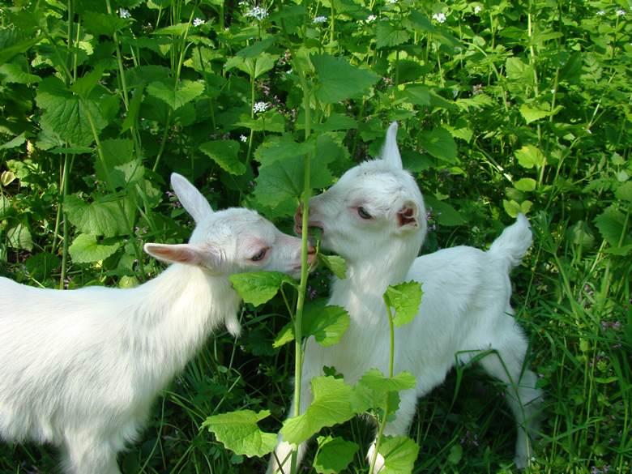
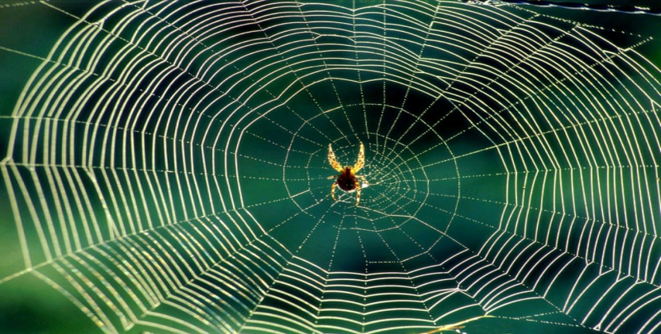
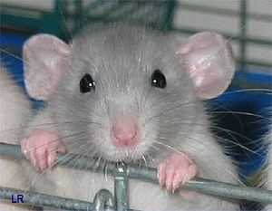
Всі ми знаємо, що павутина, яку роблять павуки, є дуже цікавою речовиною. Наприклад, павутина набагато міцніша за металеву нитку тієї ж товщини. Деякі павуки роблять павутину, з якої можна навіть ткати, що деякі племена з успіхом і роблять. Павутина - вельми цінний матеріал, але здобувати її у великих кількостях - складне завдання.Вчені вирішили вирішити проблему несподіваним способом - впровадивши в геном кіз деякі гени з генома павуків. В результаті молоко генетично модифікованих кіз містить білок, з якого і складається павутина. Молоко таких кіз можна пити, і навряд чи хтось відрізнить його від звичайного козиного молока. Але з цього молока, після відповідної його обробки, виділяється білок, який називають павуковим шовком.
«Ген Гомера Сімпсона»- Відносно недавно виявлений вченими ген, в результаті видалення якого лабораторні миші краще запам’ятовували предмети і швидше знаходили вихід з лабіринту. Такий ген є і у людини, але вчені ще не вивчили практичну користь його видалення у людей.

Slide 7
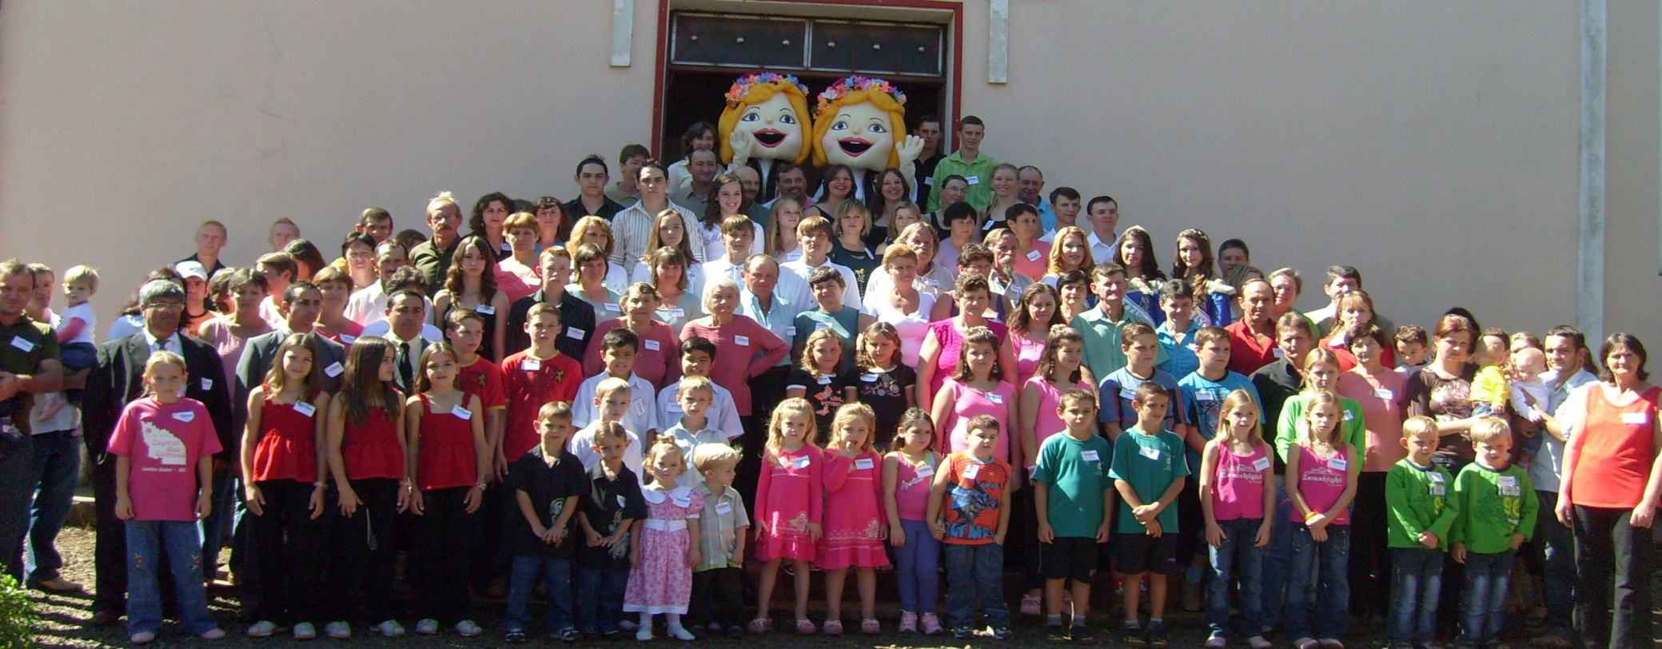
Напевно, багато хто чув про "Ангела смерті", доктора Джозефі Менгеле, який служив вірою і правдою фашистам. Цей, за перепрошенням, лікар, а точніше, нелюд, занапастив тисячі життів, проводячи нелюдяні медичні експерименти. Один з них - спроба збільшити частоту появи близнят. Для чого? Звичайно ж, для того, щоб збільшити кількість людей арійської раси, носіїв чистої крові. Так ось, саме цей експеримент Менгеля, за який, до речі, зміг уникнути покарання, втікши до Латинської Америки, зараз приносить свої плоди. Дивно, але факт - в Бразільському місті Кандідо Гондої (Candido Godoi) дуже багато близнят. Не просто багато, а дуже багато - таке враження, що там одні близнята. Причому тут доктор Менгель? Та притому, що за свідченням місцевих жителів, доктор Менгель відвідував містечко в 60-х роках минулого століття, надаючи медичні послуги жінкам міста. Тепер у бразильців проблема - кожна п'ята жінка, яка завагітніла, народжує близнята, причому діти блакитноокі і світловолосі. Чому? Вчені цього не розуміють. Прояснити нічого не можуть до цих пір, і доктор Менгель навряд чи вже щось розповість, оскільки він помер своєю смертю в 1979 році.

Slide 8
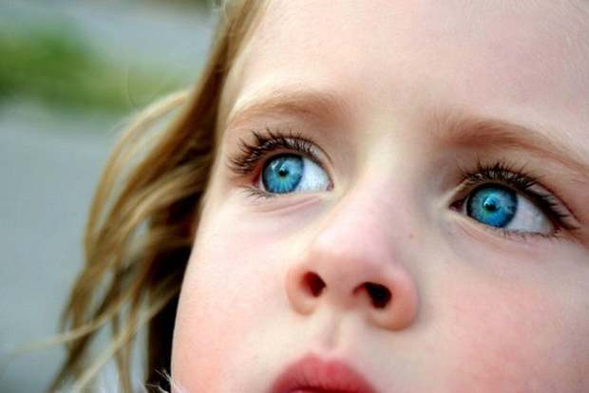
Всі люди з блакитним кольором очей — Дуже далекі родичі. Такий колір очей виходить в результаті мутації гена HERC2. Виникла така мутація приблизно 6-10 тисяч років тому на Близькому Сході.
Вченим вдалося вивести вид дерев, які можуть виростати до 27 метрів всього за шість років. Ці дерева створюються не для краси, вчені намагаються знайти альтернативний вид палива, що відноситься до поновлюваних ресурсів. Власне, зробити це вдалося, дерева дійсно ростуть з величезною швидкістю, так що є шанс на успішний результат експерименту. Самі дерева, звичайно ж, не використовуватимуться у вигляді дров - ні, мова йде про спирт, який учені і збираються отримувати з цих дерев. Точніше, не з них самих, а з целюлози, яка є основною складовою частиною деревини. Цілком може трапитися, що етанол, який отримується з дерев, і буде паливом майбутнього.

Slide 9
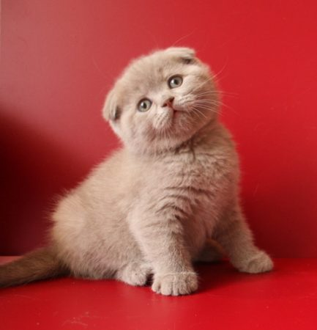
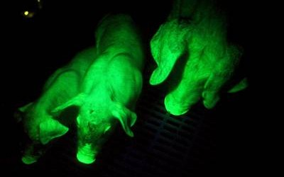
У 1961 році була виведена нова порода кішок - шотландська висловуха. Причиною загнутих уперед і вниз вух з'явилася генна мутація. Парування котів цієї породи викликає порушення опорно-рухового апарату у потомства, тому для отримання нових висловухих кошенят потрібно схрещувати висловухих кішок з нормальними особинами.
У 2006 році тайванські вчені вивели зелених поросят, що світяться. Для цього в ДНК-ланцюжок ембріона ввели ген зеленого флуоресцентного білка, запозиченого у флуоресціює медузи. Світиться у свинок не тільки шкіра, але і всі внутрішні органи. Основна мета такого експерименту - можливість візуального спостереження за розвитком тканин при пересадці стволових клітин.

Slide 10
Дякую за увагу!

